Slide 1
故宫博物院
国家中小学课程资源

Slide 2


国家中小学课程资源
◎根据阅读目的，选用恰当的阅读方法。
◎写生活体验，试着表达自己的看法。
六年级
语文

Slide 3
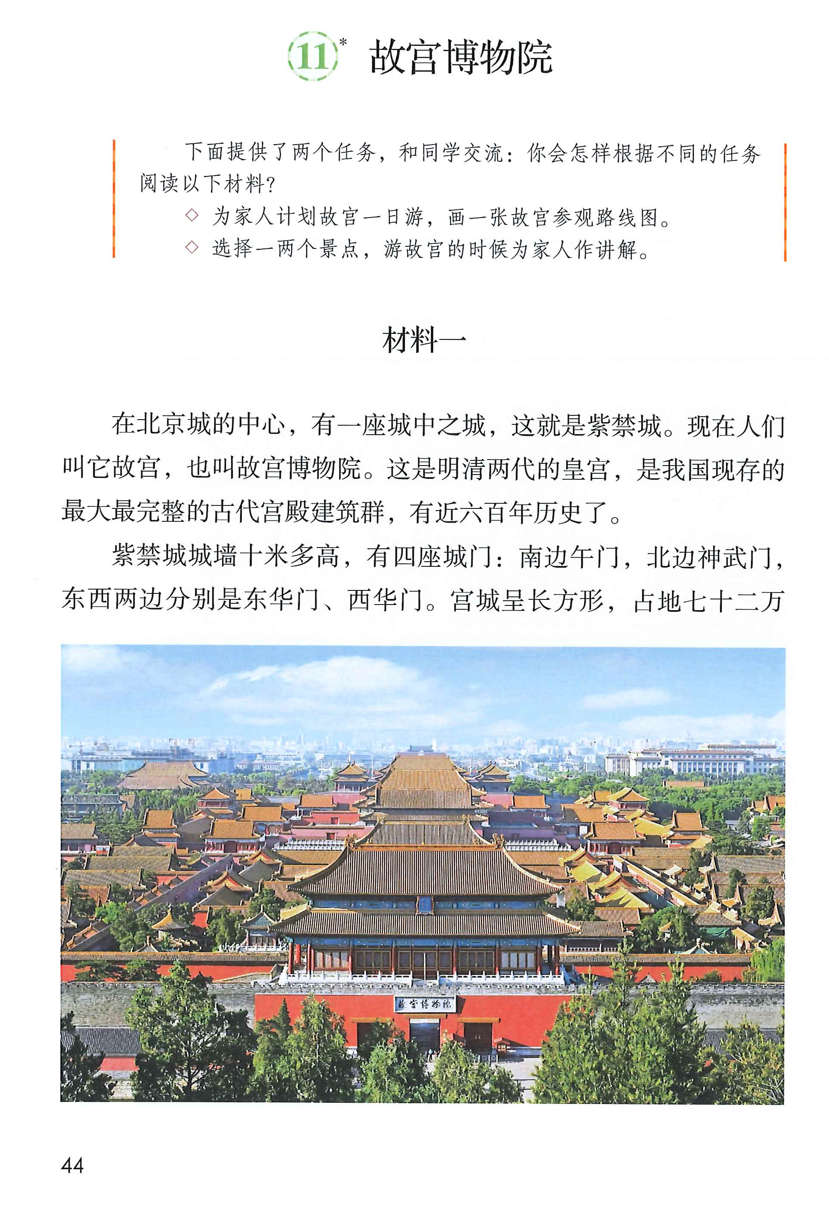
国家中小学课程资源
六年级
语文
六年级
语文

Slide 4
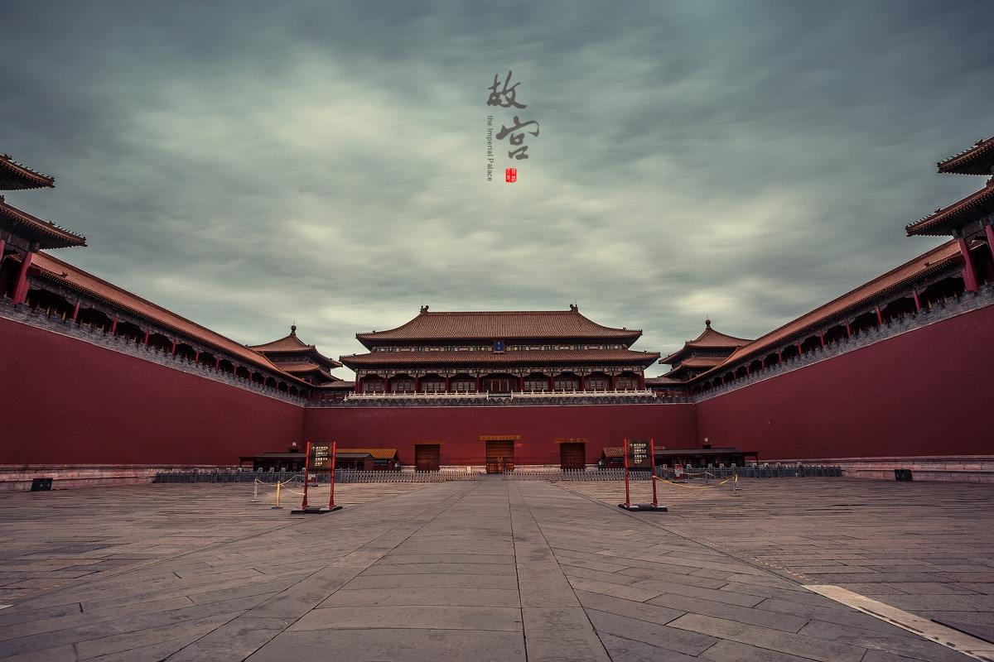
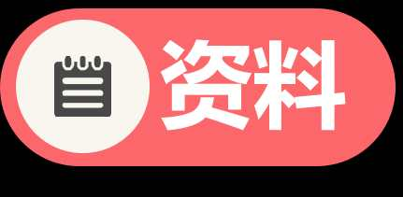
国家中小学课程资源
六年级
语文

Slide 5
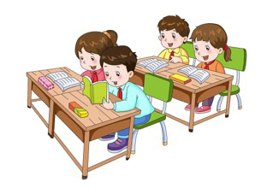
国家中小学课程资源
这篇课文有什么不同之处呢？
六年级
语文

Slide 6
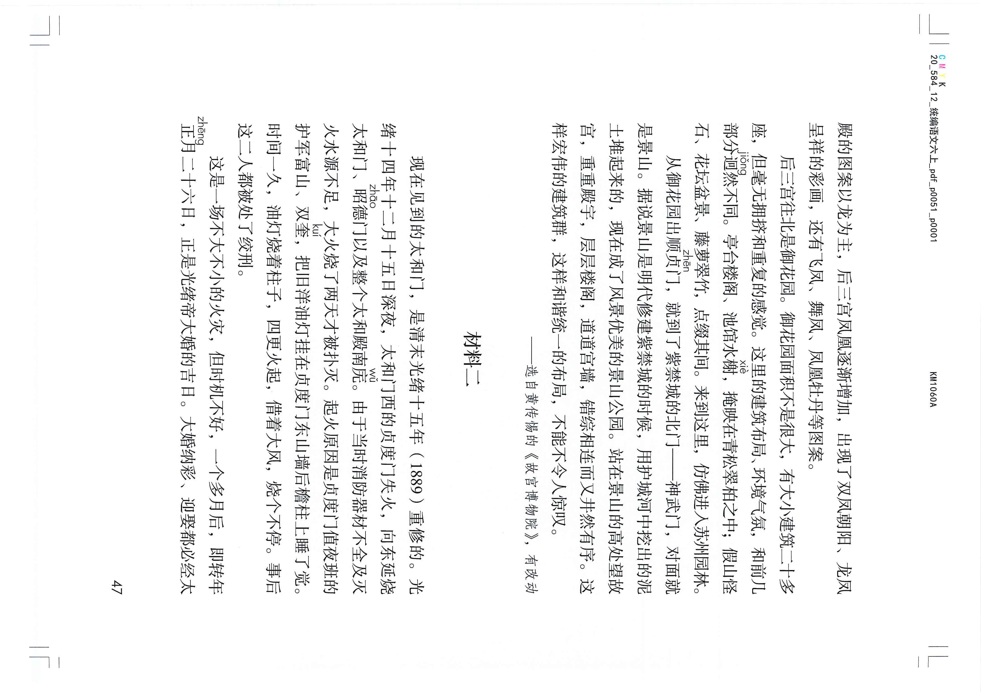
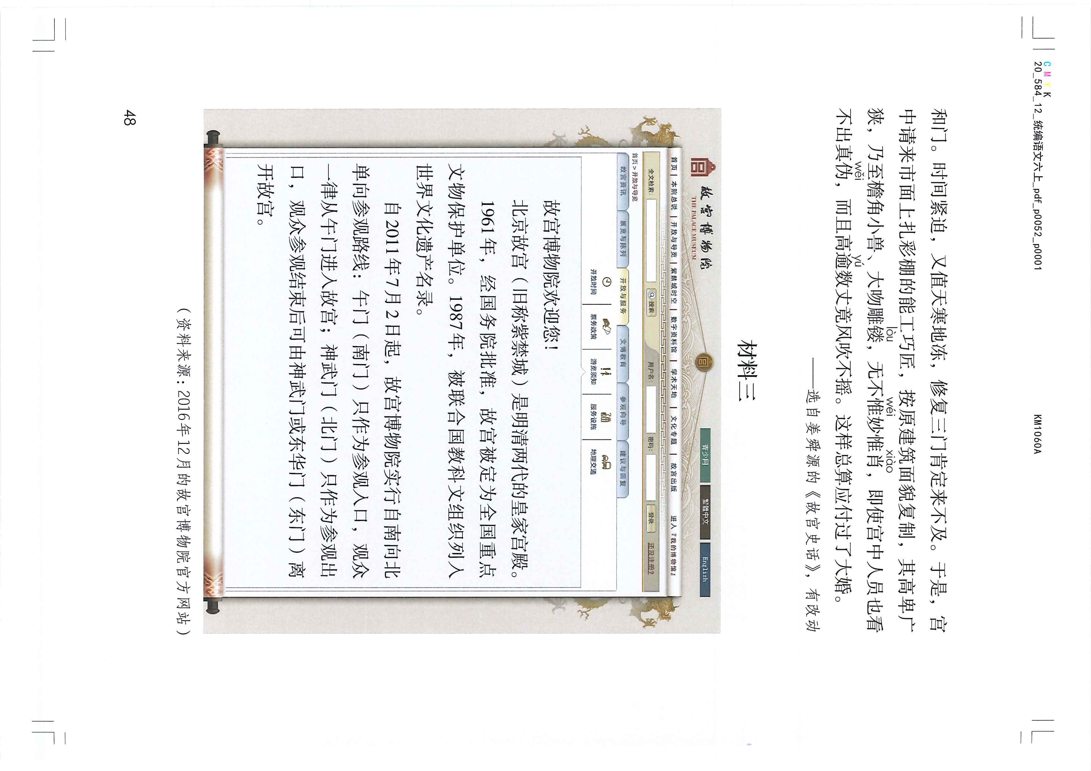
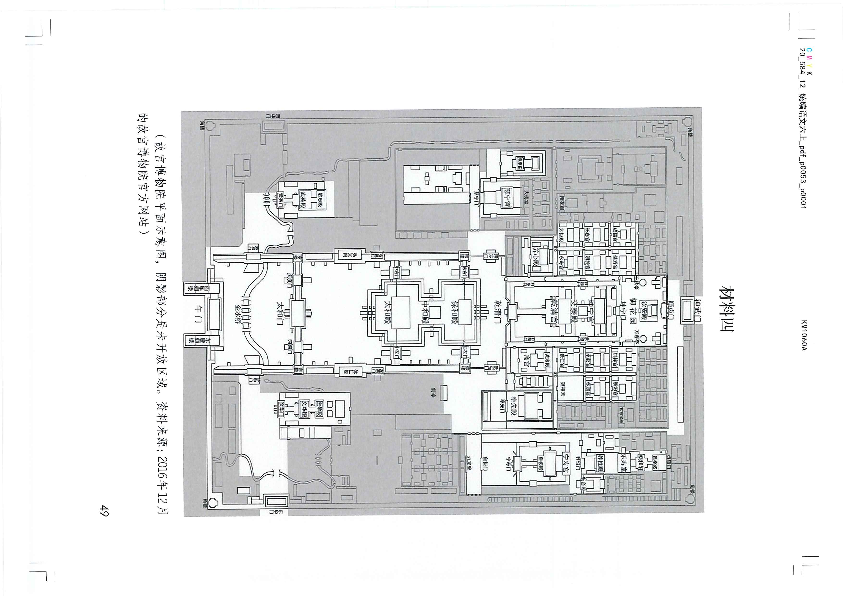

国家中小学课程资源
故宫博物院
同学们，这四则材料分别讲述了什么内容呢？
六年级
语文

Slide 7

国家中小学课程资源
六年级
语文

Slide 8

国家中小学课程资源
六年级
语文

Slide 9

国家中小学课程资源
材料一 | 材料二 | 材料三 | 材料四
说明文 | 故事 | 网站截图 | 平面示意图
主体建筑 | 太和门的故事 | 游览信息 | 位置信息
四则材料以不同方式、从不同角度介绍了故宫。
六年级
语文

Slide 10

国家中小学课程资源
请你利用阅读材料完成一项挑战任务
任务一：
为家人计划故宫一日游，画一张故宫参观路线图。
任务二：
选择一两个景点，游故宫的时候为家人作讲解。
在完成任务时，你会怎么做呢？
六年级
语文

Slide 11
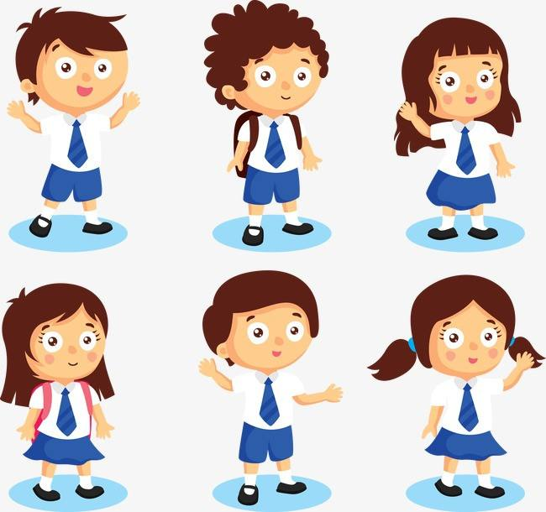
国家中小学课程资源
确定阅读目的
任务一
景点、位置、路线
任务二
景点详细介绍
阅读筛选后的材料
完成任务
六年级
语文

Slide 12
国家中小学课程资源
请你利用阅读材料完成一项挑战任务
任务一：
为家人计划故宫一日游，画一张故宫参观路线图。
任务二：
选择一两个景点，游故宫的时候为家人作讲解。
结合阅读目的想一想，你会怎样阅读课文中的材料完成任务呢？请大家认真思考并完成挑战任务。
六年级
语文

Slide 13
国家中小学课程资源
同学们，我们一起交流分享吧！
六年级
语文

Slide 14

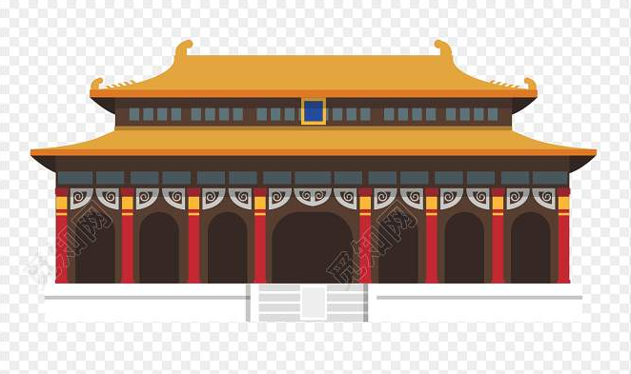

国家中小学课程资源
妹妹一家
第一次去故宫
六年级
语文

Slide 15
国家中小学课程资源
六年级
语文

Slide 16
国家中小学课程资源
出坤宁宫往北进御花园，由神武门出故宫。
进乾清门后，参观后三宫和东西六宫。
进入太和门后，沿中轴线依次参观三大殿。
进午门，过白玉石桥到达太和门。
从天安门进，穿过端门，到达午门。
六年级
语文

Slide 17

国家中小学课程资源
明确阅读目的
合理筛选材料
提取关键信息
完成挑战任务
六年级
语文

Slide 18
国家中小学课程资源
同学们，让我们继续交流吧！
六年级
语文

Slide 19
国家中小学课程资源
重点参观：雨花阁
玄穹宝殿
六年级
语文

Slide 20
国家中小学课程资源
雨花阁
玄穹宝殿
六年级
语文

Slide 21
国家中小学课程资源
现在是2020年，这些信息会不会有变化呢？
六年级
语文

Slide 22
国家中小学课程资源
你会为家人介绍哪个景点呢？
六年级
语文

Slide 23
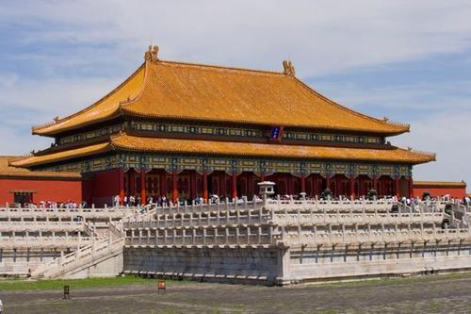
国家中小学课程资源
太和殿
资料
六年级
语文

Slide 24
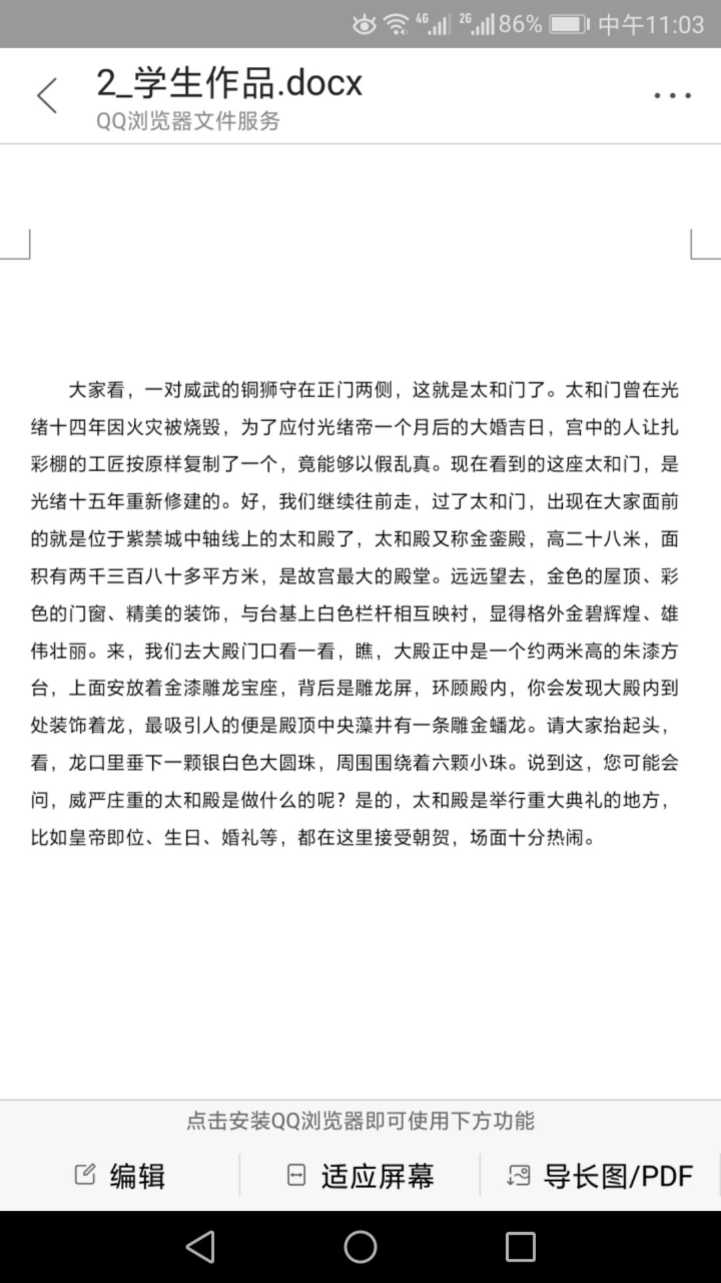
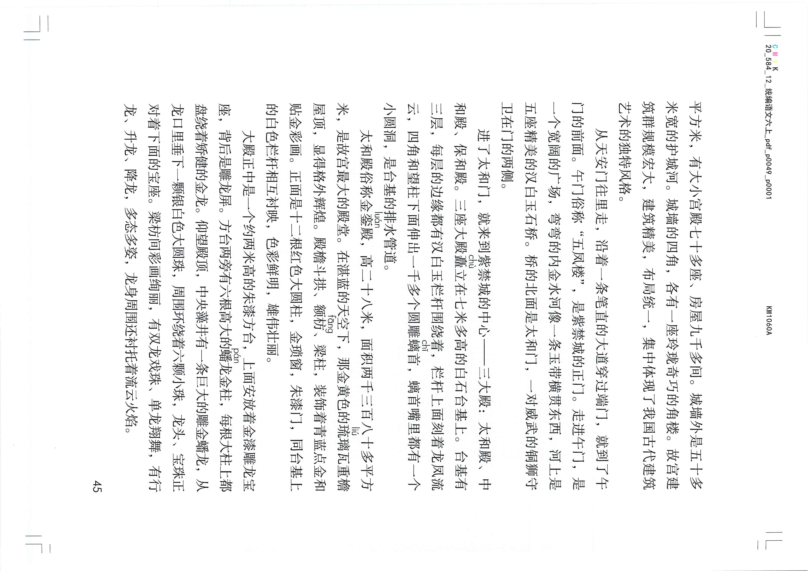

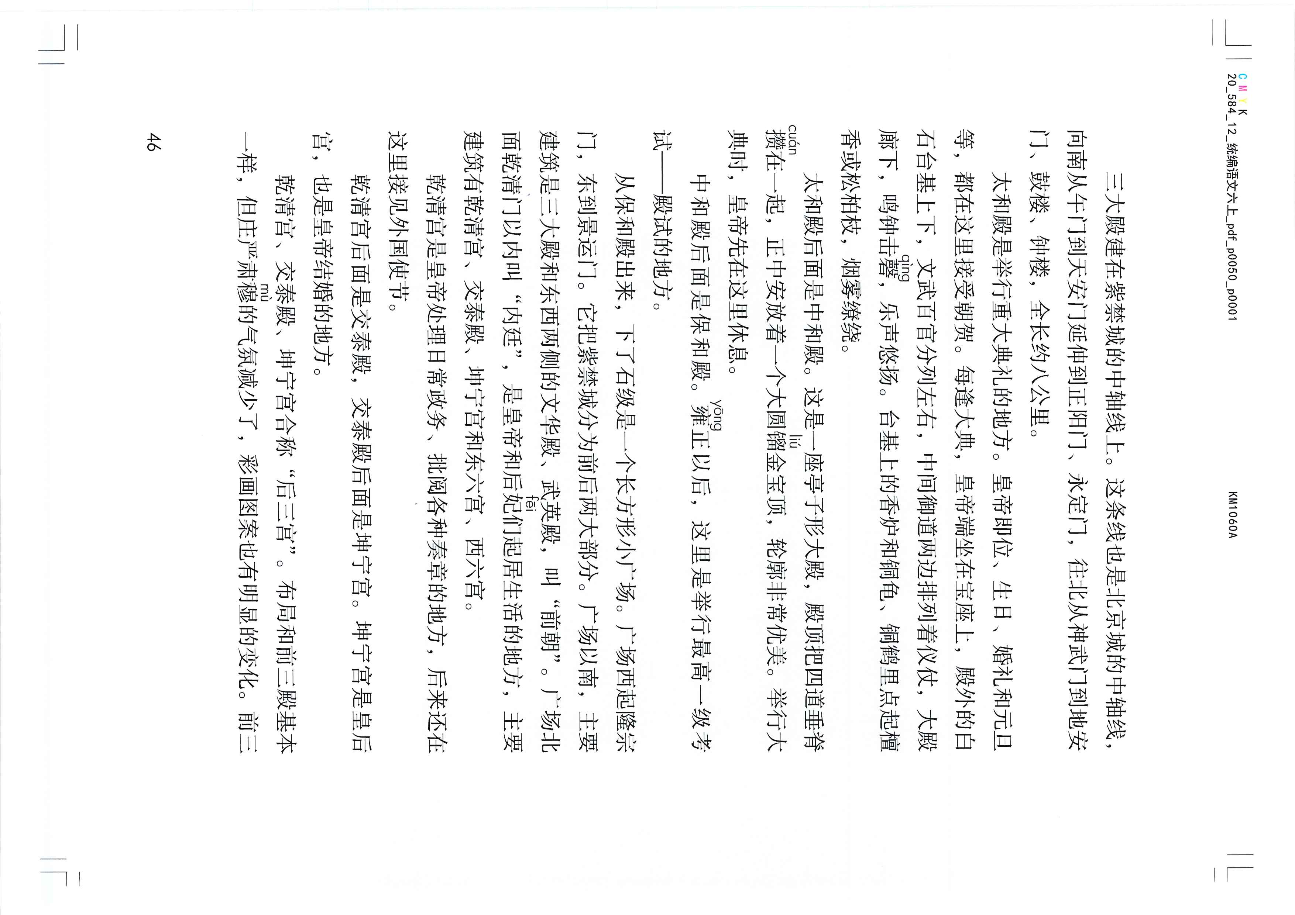
国家中小学课程资源
国家中小学课程资源
国家中小学课程资源
六年级
六年级
六年级
语文
语文
语文

Slide 25
国家中小学课程资源
位置
功能
大小
故事
特色
六年级
语文

Slide 26
国家中小学课程资源
一边引导
一边讲解
六年级
语文

Slide 27
国家中小学课程资源
国家中小学课程资源
转化
概括
提取
六年级
六年级
语文
语文

Slide 28
国家中小学课程资源
你会为家人介绍哪个景点呢？
六年级
语文

Slide 29
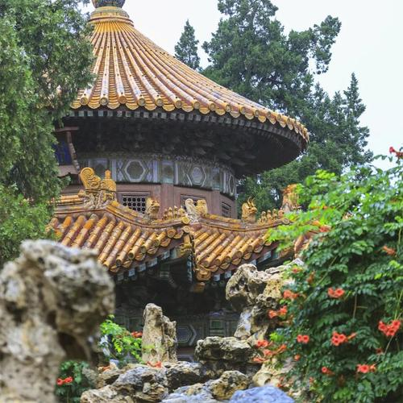
国家中小学课程资源
现有的材料不足以介绍景点，这可怎么办呢？
查找资料
御花园
苏州园林
六年级
语文

Slide 30
国家中小学课程资源
阅读目标
发现问题
解决问题
完成任务
六年级
语文

Slide 31
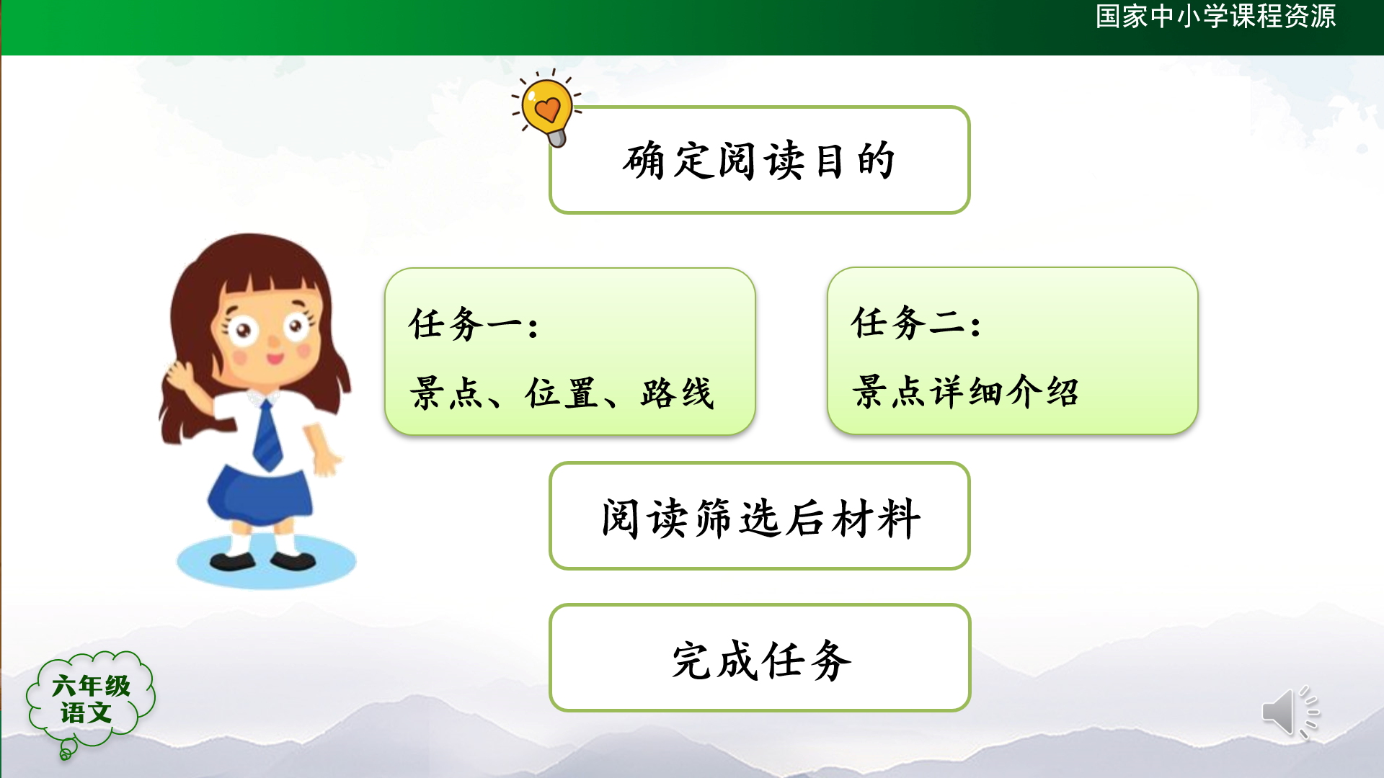
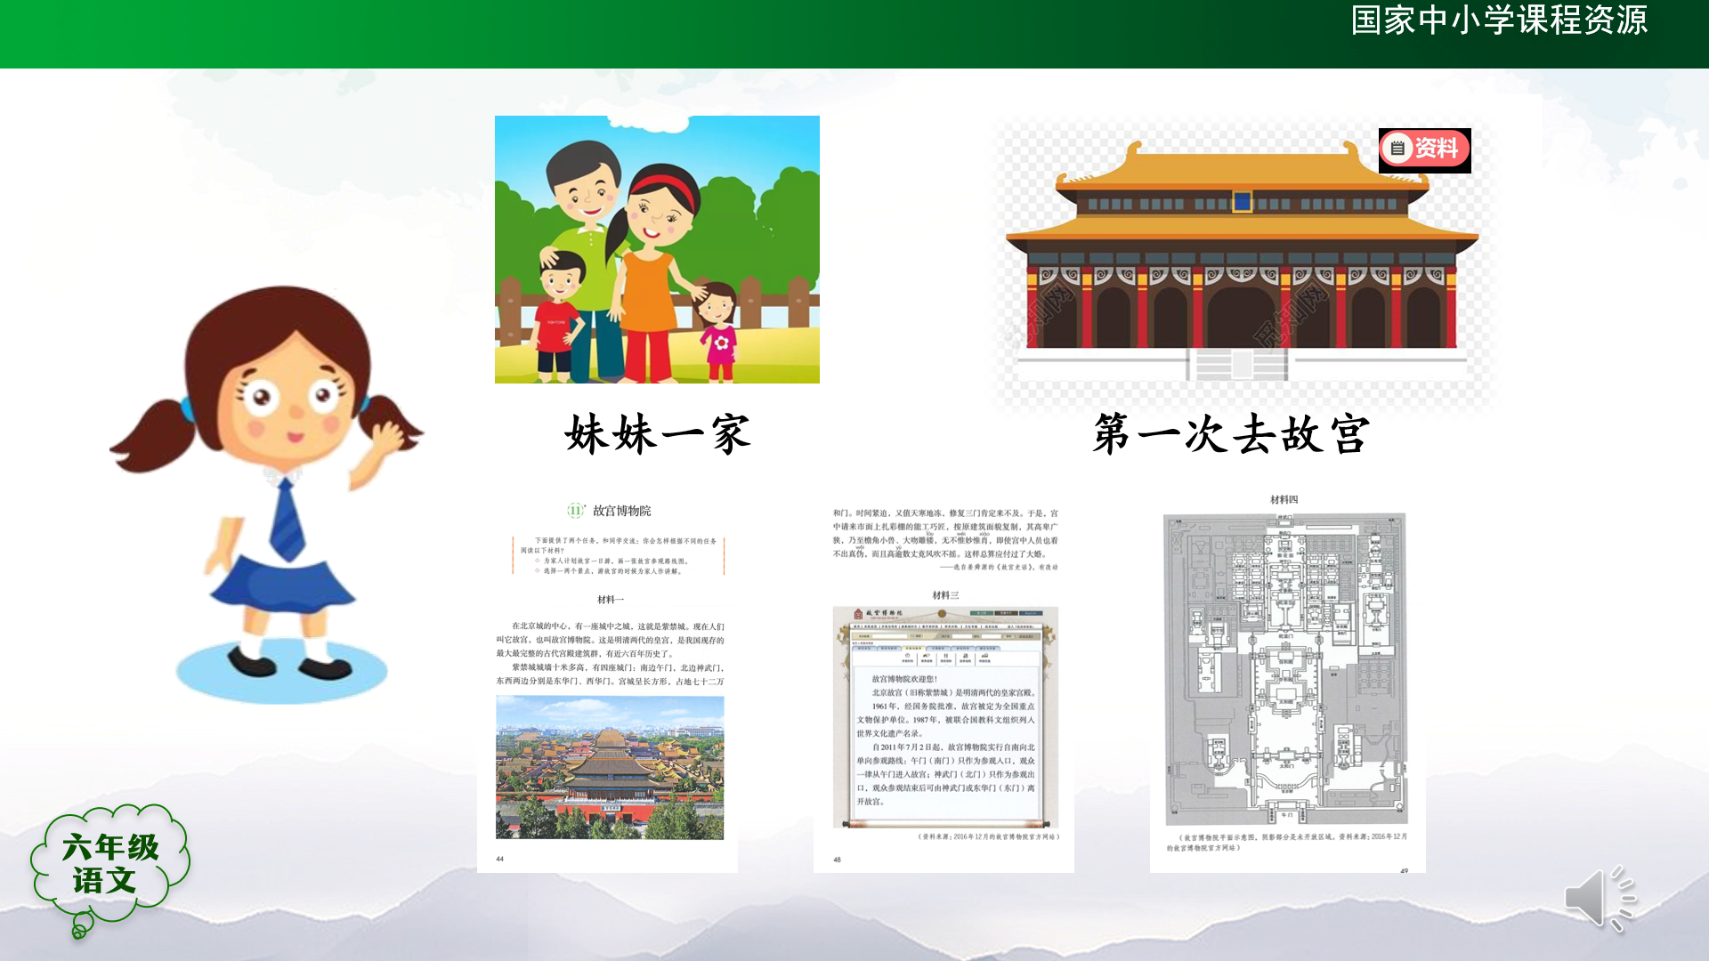
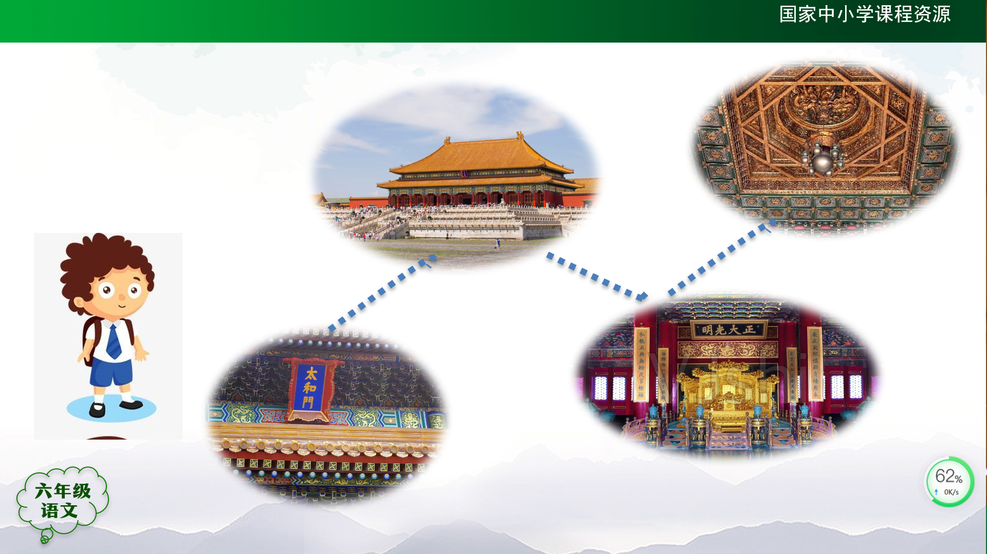
国家中小学课程资源
多文本组合
《故宫博物院》
游览路线图
景点介绍
明确任务
交流反思
带着目的阅读
筛选相关信息
完成阅读任务
六年级
语文

Slide 32
国家中小学课程资源
作 业
将自己设计的故宫参观路线图或者景点介绍与家人分享。
六年级
语文

Slide 33
国家中小学课程资源
◎根据阅读目的，选用恰当的阅读方法。
◎写生活体验，试着表达自己的看法。
六年级
语文

